Slide 1

Dirección Distrital y Articulación Territorial Zona 5
(Guayas, Los Ríos, Santa Elena y Bolívar)

Slide 2
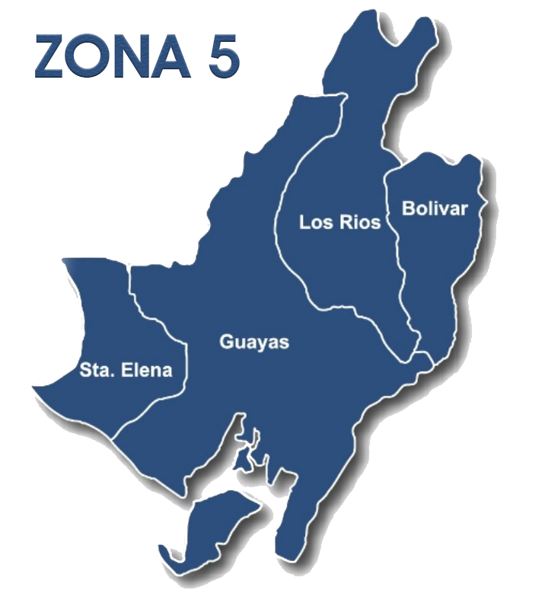




Dirección Distrital Tipo A Guayas Ing. Andrés Fabián Tutiven Benalcázar andres.tutiven@agrocalidad.gob.ec
Dirección Distrital Tipo B Santa Elena
Ing. Geomara Katherine Romero Mero
geomara.romero@agrocalidad.gob.ec
Dirección Distrital Tipo B Los Ríos Ing. Juan Carlos Araújo Cedeño
juan.araujo@agrocalidad.gob.ec
Jefatura de Sanidad Agropecuaria Bolívar
Ing. Héctor Ildefonzo Chávez Zambrano hector.chavez@agrocalidad.gob.ec

Slide 3
ÁREAS TÉCNICAS
Gestionar estratégicamente los procesos de regulación, control y certificación en temas de Sanidad Animal, con la finalidad de incrementar los niveles zoosanitarios para garantizar la soberanía alimentaria del país y el mejoramiento de los flujos comerciales pecuarios.
Mantener y/o mejorar el estatus fitosanitario del país, mediante el conocimiento, la prevención de ingreso y el apoyo al manejo de plagas, así como contribuir a la producción de plantas y productos vegetales en condiciones fitosanitarias, según las exigencias del mercado nacional e internacional.
Garantizar la calidad de los alimentos en su fase primaria de producción, a través de la implementación de Buenas Prácticas de producción y control de contaminantes en productos agropecuarios para asegurar la soberanía alimentaria del país.
Gestionar estratégicamente el proceso de análisis y diagnóstico de muestras para la detección oportuna de enfermedades veterinarias y plagas.
Gestionar estratégicamente los procesos de regulación y control inherentes al registro de insumos agropecuarios para garantizar y controlar la eficiencia de los mismos, proveyendo al sector agropecuario insumos de calidad.
SA
SV
INO
RIA
LAB

Slide 4



INCLUSIÓN SOCIAL
PROVINCIA | HOMBRES | %H | MUJERES | %M | USUARIOS ATENDIDOS | OFICINAS
GUAYAS | 91.244 | 75,20% | 30.098 | 24,80% | 121.342 | Oficina Samanes, Puerto Marítimo, Aeropuerto y JTM
SANTA ELENA | 723 | 71,09% | 294 | 28,91% | 1.017 | Oficina en Ballenita
LOS RÍOS | 9.041 | 61,04% | 5.771 | 38,96% | 14.812 | Oficina en Babahoyo y Quevedo
BOLÍVAR | 3.338 | 62,57% | 1.997 | 37,43% | 5.335 | Oficina en Guaranda
TOTAL | 104.346 | 73,22% | 38.160 | 26,78% | 142.506 | ZONA 5
73%
27%

Slide 5
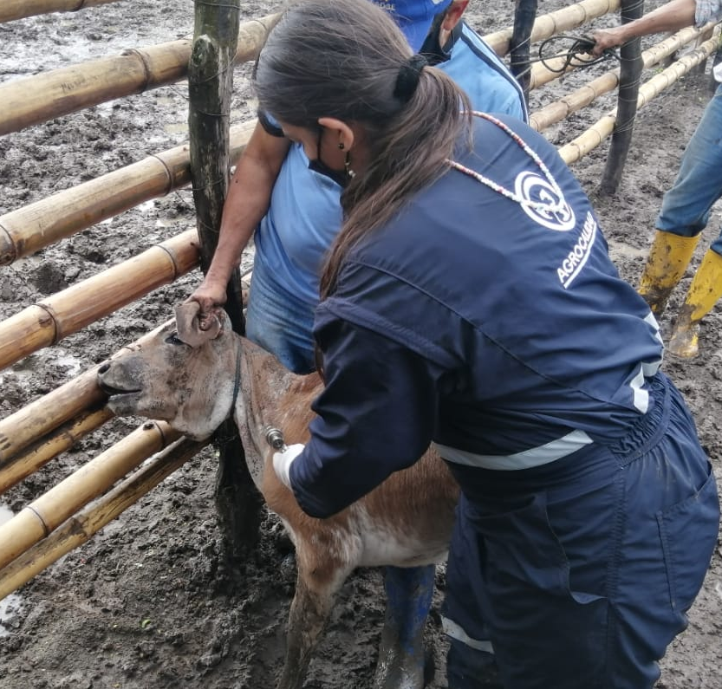
SANIDAD ANIMAL
VACUNACIÓN CONTRA FIEBRE AFTOSA
Los Ríos
90.894
Santa Elena
17.680
Bolívar
154.639
Guayas
300.063
VACUNACIÓN CONTRA PESTE PORCINA CLÁSICA
Los Ríos
61.884
Santa Elena
16.905
Bolívar
87.276
Guayas
358.436
Total Vacunación Contra Fiebre Aftosa 563.276
Total Vacunación Contra Peste Porcina Clásica 524.501

Slide 6
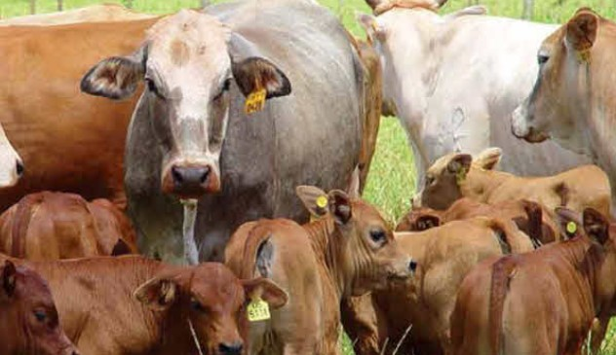
SANIDAD ANIMAL
CONTROL Y PREVENCIÓN DE RABIA BOVINA
PREDIOS LIBRES DE BRUCELOSIS Y TUBERCULOSIS BOVINA
CONTROL Y PREVENCIÓN DE RABIA BOVINA
Total 37 Operativos
Guayas 12 Operativos
(59)
Los Ríos 10 Operativos(36)
Bolívar 10 Operativos (74)
Santa Elena 5 Operativos (39)
PREDIOS LIBRES DE BRUCELOSIS Y TUBERCULOSIS BOVINA
28 B.B.
23 T.B.
Guayas
6 B.B.
6 T.B
Los Ríos
7 B.B.
3 T.B
Bolívar
14 B.B.
14 T.B.
Santa Elena
1 B.B.
Total usuarios capacitados 208
Total usuarios capacitados 540

Slide 7
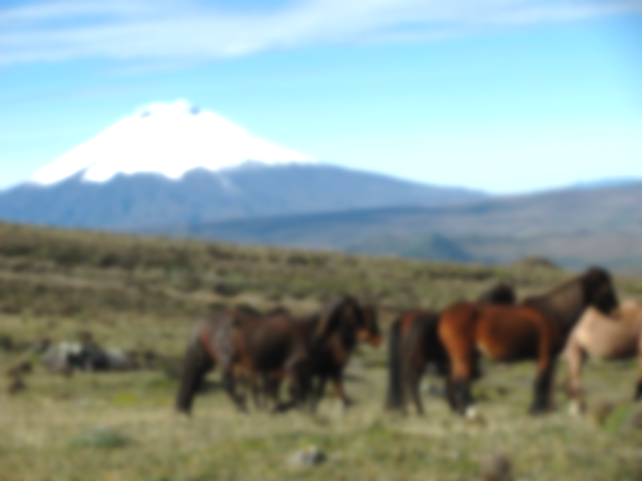
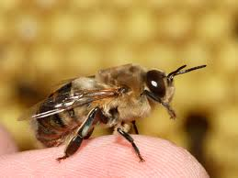


SANIDAD ANIMAL
ANEMIA INFECCIOSA EQUINA
PROGRAMA APÍCOLA - CONTROL DE VARROASIS EN COLMENARES
NOTIFICACIONES ATENDIDAS (14)
APIARIOS TRATADOS (40)
Guayas 11
Los Ríos 2
Santa Elena 1
Guayas 10
Los Ríos 20
Santa Elena 3
Bolívar 7
Usuarios Capacitados 105
Usuarios Capacitados 138

Slide 8
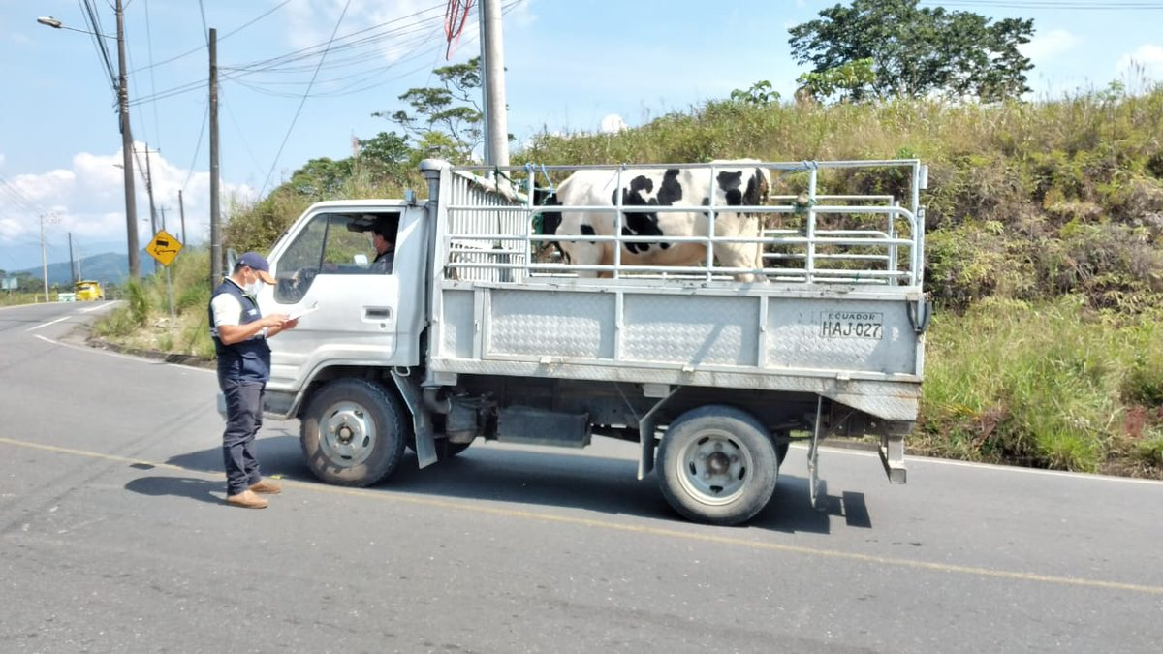
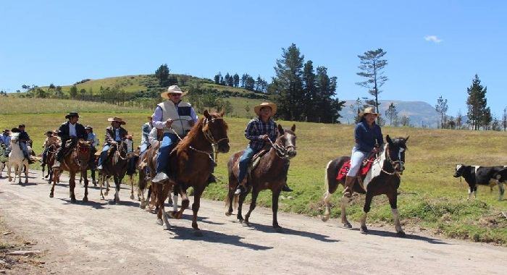
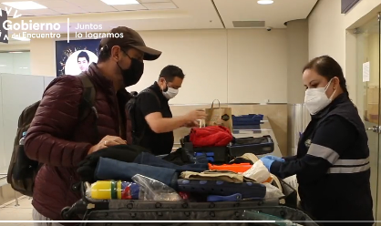
SANIDAD ANIMAL
CONTROL Y VIGILANCIA
(ZONA 5)
Disminución de brotes de Peste Porcina Clásica en Los Ríos.
Eventos de capacitación 39 y 510 usuarios capacitados en PPA
Notificaciones atendidas 155
Inspecciones apícolas 58
Operativos de carreteras 78
Seguimiento cuarentenario post entrada de animales y material reproductivo animal 51
Permisos de eventos de concentración animal 16
CONTROL A PASAJEROS AEROPUERTO JJO
# ACTAS DECOMISO | DECOMISOS PRODUCTOS PECUARIOS
344 | 961,75 Kg

Slide 9



SANIDAD VEGETAL
(Guayas)
Inspecciones en puntos de control DDA
Puerto 9.264
Aeropuerto 348
CERTIFICACIÓN FITOSANITARIA
Banano 62.892
Cacao 3.752
Pitahaya 1.809
Teca 3.496
Balsa 2.401
Mango 2.427
Piña 2.628
Otros Productos 8.966
Total DDA emitidos 9.612
PFI Emitidos
EMISION DE PERMISO FITOSANITARIO DE IMPORTACION
PFI
7.540
Total certificados emitidos 88.371

Slide 10
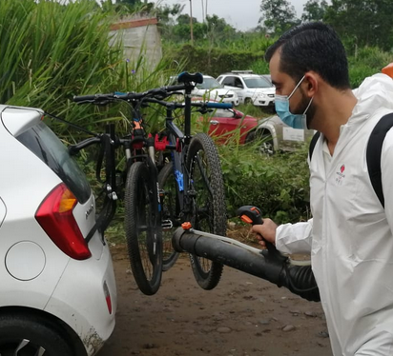
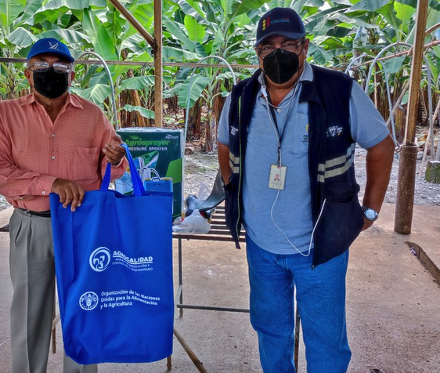
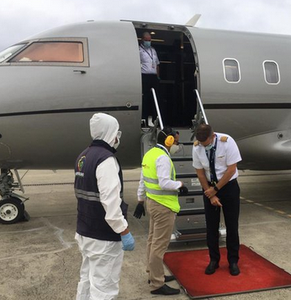
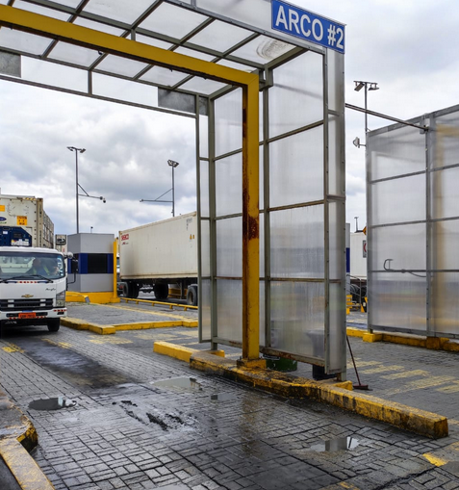
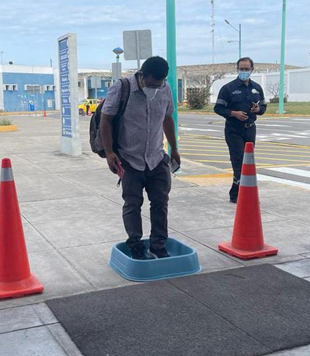
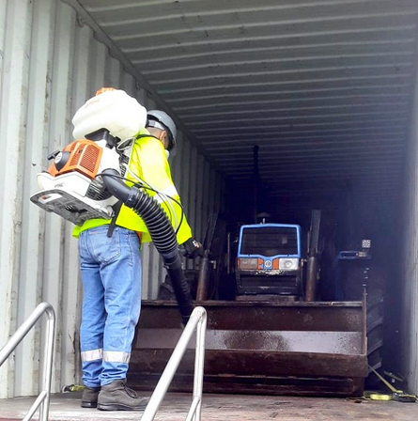
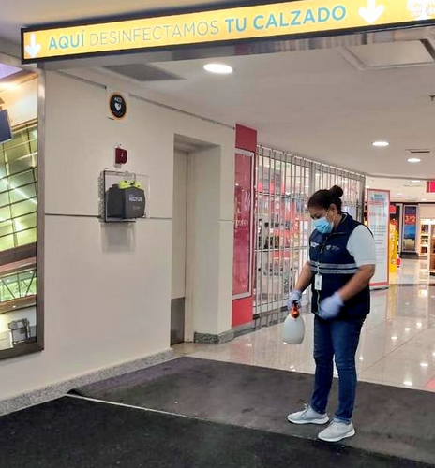
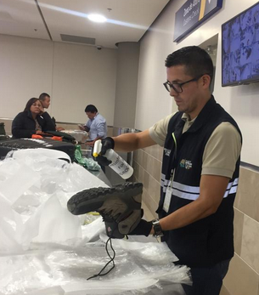
SANIDAD VEGETAL
Foc R4T
Verificación implementación de medidas de bioseguridad 474 fincas musáceas
Vuelos privados inspeccionados 302
Vuelos comerciales inspeccionados 5.068
Desinfección de calzado 657.711 pasajeros
Entrega junto a la FAO kits bioseguridad 50
DESINFECCIONES PUERTO MARÍTIMO DE GUAYAQUIL
CONTENEDORES
615.761
CALZADO
240.480
MAQUINARIAS
493

Slide 11
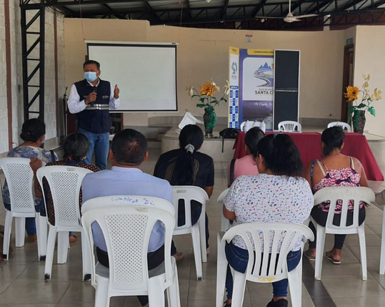
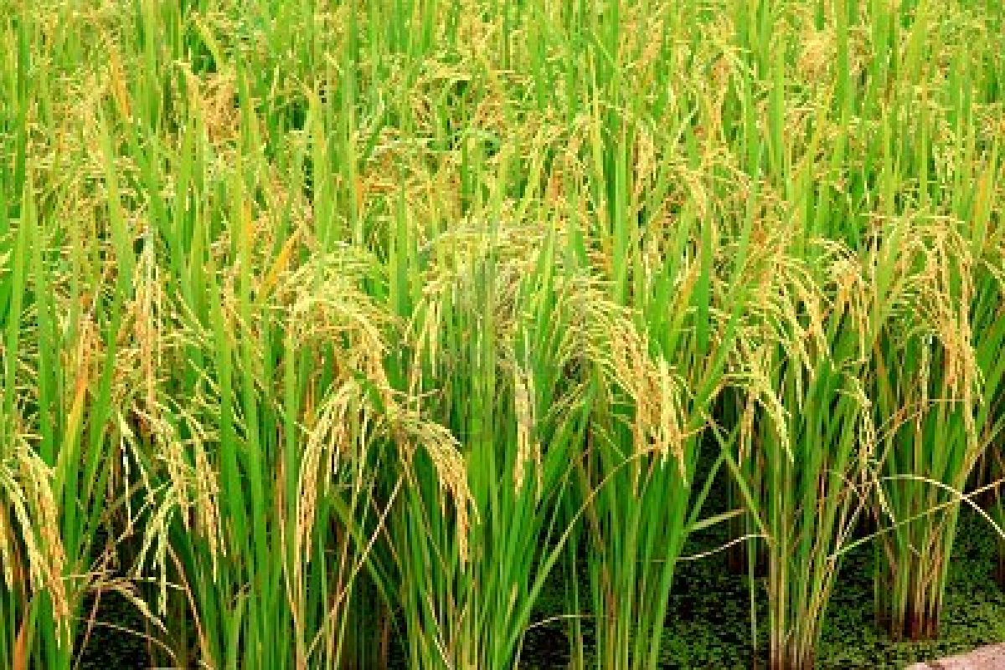
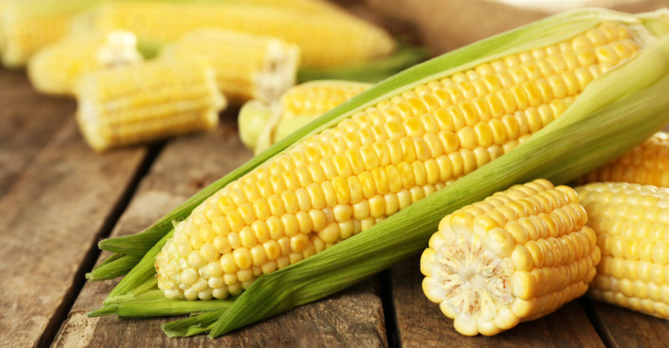

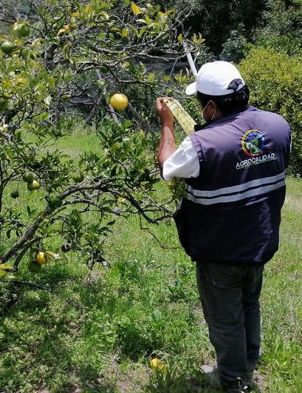
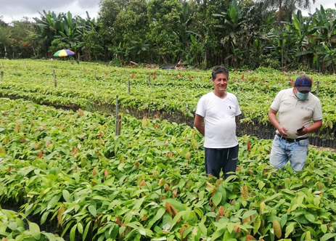


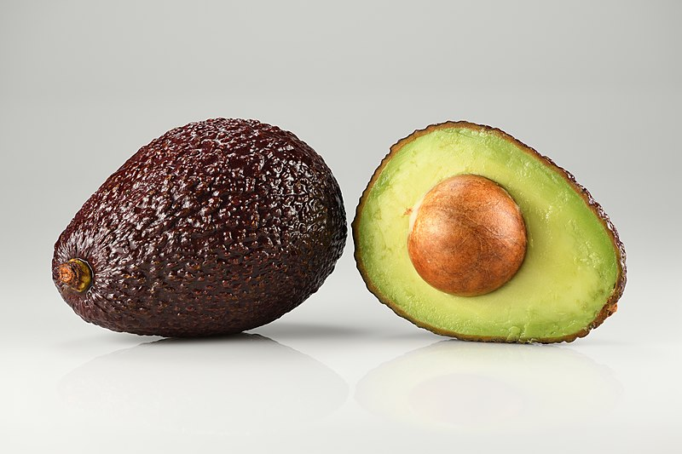
SANIDAD VEGETAL
CAPACITACIONES
NÚMERO DE CAPACITACIONES REALIZADAS
Usuarios capacitados 1.671
Capacitaciones
96
MONITOREOS POR CULTIVO
CULTIVOS
Monitoreos realizados
Hectáreas monitoreadas
Arroz
716
5.545,50
Maíz
1.004
4.829,75
Banano
6.089
83.483,38
Pitahaya
244
135,23
Cacao
1.452
2.975,47
Aguacate
68
128,00
TOTAL
9.573,00
97.079,33
POST REGISTRO A OPERADORES DE SANIDAD VEGETAL (ZONA 5)
INSPECCIONES POST CONTROL REALIZADAS
OPERADORES EXPORTACIÓN 1.100
OPERADORES IMPORTACIÓN 401
OPERADORES VIVEROS 244
Total Inspecciones Post Registro 1.745

Slide 12

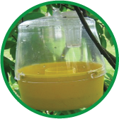
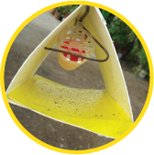

SANIDAD VEGETAL
PROYECTO NACIONAL DE MANEJO
DE LA MOSCA DE LA FRUTA
TRAMPAS POR CULTIVOS
MANGO | 2021 | INCREMENTO
Fincas registradas | 95 | 3
Planta de empaque y tratamiento | 6 | 1
Hectáreas registradas | 6.258,97 | 3.27,83
Cajas certificadas | 16'242.785 | 1´809.652
TRAMPAS 2021 |  | TRAMPAS 2021
CULTIVO | HECTÁREAS | MC.PHAIL | JACKSON
Mango | 6.239,39 | 1.473 | 1.503
Pitahaya | 589 | 500 | 191
Guanábana | 68 | 34 | 35
Rutas (cultivos Varios) | 1.100 | 450 | 533
TOTAL | 7.996,39 | 2.457 | 2.262
PNMMF - PITAHAYA
PITAHAYA | 2021 | INCREMENTO
Fincas registradas libres de moscas de la fruta | 40 | 7
Centro de acopio | 13 | 3
Hectáreas sembradas pitahaya | 359,50 | 143,50

Slide 13
INOCUIDAD DE LOS ALIMENTOS
Garantizar la calidad de los alimentos en su fase primaria de producción, a través de la implementación de Buenas Prácticas de producción y control de contaminantes en productos agropecuarios para asegurar la soberanía alimentaria del país.
Vigilancia y Control de leche cruda
Plan Nacional de Vigilancia y Control de Residuos Contaminantes
Guayas
567.429 litros.
Los Ríos
3.583 litros
Bolívar
78.447 litros
Santa Elena
114 litros
Total
litros de leche cruda, 649.573 de estos el 83% cumplieron las condiciones de inocuidad.
Guayas
54
Los Ríos
8
Bolívar
29
Santa Elena
21

Slide 14

INOCUIDAD DE LOS ALIMENTOS
CERTIFICADOS EN BUENAS PRÁCTICAS AGROPECUARIAS
PROVINCIAS | NACIONAL | EQUIVALENCIAS | 2021
Guayas | 37 | 182 | 219
Los Ríos | 10 | 106 | 116
Santa Elena | 0 | 11 | 11
Bolívar | 2 | 0 | 2
Total | 49 | 299 | 348
Guayas
MABIO
11
ACTIVOS 18
Los Ríos
ACTIVOS 13
Bolívar
ACTIVO
3
Santa Elena
MABIO
2
MABIO
0
ACTIVOS 5
MABIO
5
MABIO
29
ACTIVOS 28
MABIO
38
ACTIVOS 39
MABIO
8
ACTIVOS 8
MABIO 233
ACTIVOS 32
Industriales
Artesanales

Slide 15

INOCUIDAD DE LOS ALIMENTOS
GESTIÓN DE ORGÁNICOS
ATENCIÓN DE REDUCCIÓN DE PERÍODO DE TRANSICIÓN |  | EVALUACIÓN INSPECTORES ORGANICOS | EVENTOS DE CAPACITACIÓN | REGISTRO DE OPERADORES ORGÁNICOS EN LÍNEA
Solicitudes atendidas | 24 | 4 | 4 | 127 (1.589)
Provincia (Bolívar, Guayas, Los Ríos, Santa Elena) | Número de Productores | Superficie Orgánico y Transición
TOTAL | 1.419 | 12.652

Slide 16

REGISTRO DE INSUMOS AGROPECUARIOS
ALMACENES | INCREMENTO DE ALMACENES REGISTRADOS | INCREMENTO DE ALMACENES INSPECCIONADOS
 | 2021 | 2021
Agrícolas | 47 | 41
Veterinarios | 21 | 22
Agropecuarios | 17 | 14
Total | 85 | 77
EMPRESAS | INCREMENTO DE EMPRESAS REGISTRADAS | INCREMENTO DE EMPRESAS INSPECCIONADAS
 | 2021 | 2021
Fertilizantes | 103 | 68
Plaguicidas | 53 | 59
Veterinarios | 8 | 11
Total | 164 | 138
CERTIFICADOS EMITIDOS
REGISTRO DE PRODUCTOS | 2021
Certificados para el Registro de Productos Veterinarios y Formulas Maestras | 144
Certificados para el Registro de Productos Fertilizantes y Registro de productos similares - clones | 428

Slide 17
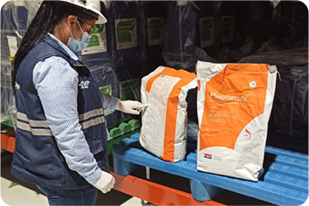
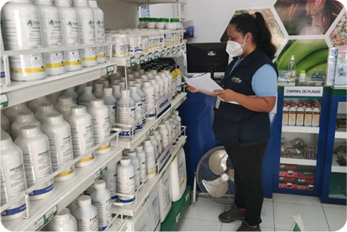
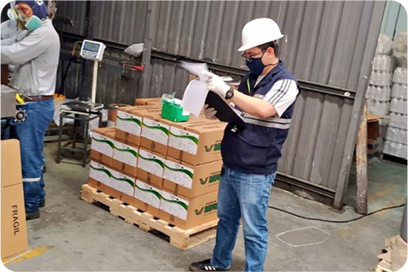
REGISTRO DE INSUMOS AGROPECUARIOS
ACTIVIDADES POST-REGISTRO | TOTAL DE INSPECCIONES | TOTAL DE DECOMISOS | TOTAL DE CUARENTENA
 | 2021 | 2021 | 2021
Almacenes agropecuarios | 44 | 31 | 7
Empresas pecuarias | 19 | 0 | 0
Empresas agrícolas | 56 | 3 | 2
Empresas fertilizantes | 41 | 0 | 0
TOTAL | 162 | 34 | 9
PRINCIPALES CAUSAS MOTIVOS DECOMISOS Y CUARENTENA
CAUSAS DE DECOMISO | TOTAL DE DECOMISOS
Producto caducado, cancelado o dado de baja | 4
Producto sin registro | 30
Ausencia injustificada o información diferente a la declarada en el proceso de registro | 5
Otras (especie de destino no autorizada, información del saco no coincide con etiqueta | 5
29 Capacitaciones plataformas virtuales 569 usuarios capacitados
Permiso de importaciones aprobados 4.770
Atención técnica a 1.277 usuarios
SERVICIO AL CLIENTE | INGRESADOS | APROBADOS | SUBSANADOS | PROCESO | % SUBSANADAS
Registro de Insumos Pecuarios | 755 | 482 | 258 | 15 | 30,82%
Registro de Insumos Fertilizantes | 1.596 | 1.162 | 434 | 0
Registro de Insumos Agrícolas | 459 | 288 | 169 | 2

Slide 18



LABORATORIOS
INGRESO DE MUESTRAS POR ÁREAS ANALÍTICAS DE LOS LABORATORIOS GUAYAS
ÁREA ANALÍTICA | AÑO 2021
Entomología | 7.513
Control de calidad de semillas | 1.858
Fitopatología | 668
Diagnóstico Animal | 1.700
Calidad de Leche | 75
LDR | 467
Total | 12.281
PROYECCIONES Y METAS 2022
Estudio eléctrico para la remodelación y ampliación del Laboratorio Regional Guayas
La implementación de nuevas metodologías analíticas en los laboratorios de Fitopatología y Diagnóstico Animal.

Slide 19


